Slide 1
Capstone
Ñamori Food
Docente: Patricio Soto Integrantes: Jonathan Cruells Diego Rosales Felipe Gálvez
Diciembre 2025

Slide 2
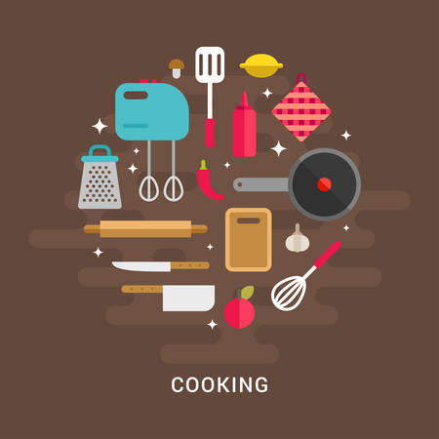
Problemática
➔ Muchas personas tienen problemas para cocinar, o manejar implementos en la cocina, sin contar que los “recetarios”, prácticamente nadie los usa ya que estamos en una era digital, y lo mucho que se suele ensuciar al cocinar y esto puede dañar nuestro móvil, sin contar que personas con alergias se les hace difícil encontrar una receta que, con el pensamiento, “para darme un gustito”.

Slide 3
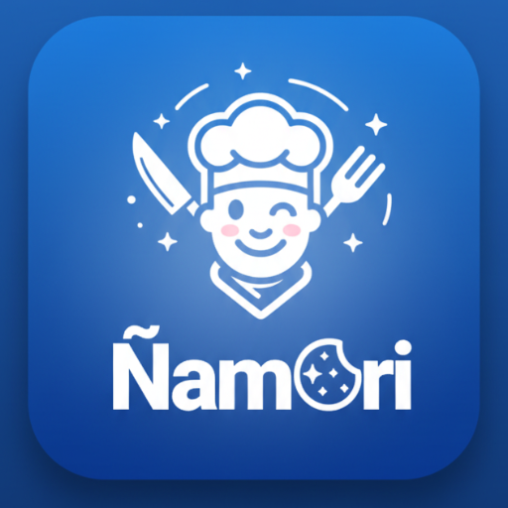
Solución
Ñamori Food, viene a arreglar o combatir dicha problemática, ya que esta aplicación móvil, tiene como finalidad que el usuario pueda crear recetas teniendo en cuenta sus alergias, su falta de tiempo para cocinar, o sus recursos, todo esto por medio de inteligencia artificial, donde contamos con 2 bots, el primero un chatbot para buscar recetas a nivel global, y un segundo bot que recibe comandos por voz para la preparación de la receta, sin contar que el buscador puede exportar una receta al recetario local del usuario

Slide 4
Módulos principales
Estos son los módulos principales de la aplicación y se definirán brevemente.
Mod. Filtrado de alergias: Apartado donde el usuario puede agregar o quitar alergias que padezca.
Mod. Tips y consejos: Función para que el usuario consulte consejos o tips de manera aleatoria.
Mod. Manos libres: Bot que recibe comandos de voz en la sección de recetas.
Mod. Compras inteligentes: Módulo para crear recetas en base al presupuesto del usuario.
Mod. Nutrición personalizada: En este módulo el usuario puede ingresar sus datos y ver que necesita comer, carbohidratos, proteínas, grasas, etc.
Mod. Exportación de recetas: Este módulo trabaja en conjunto con el chatbot, exportando la receta encontrada.
Mod. Chatbot inteligente: Este módulo funciona como chat de consultas y responde de manera inteligente, no contiene respuestas prescritas.
Perfiles de usuario: Apartado de los usuarios personales, donde pueden compartir sus recetas o dejarlas privadas.
Seguimiento a usuarios: Función para que los usuarios puedan seguirse entre ellos mismos.
Mod. Calificación de recetas: Los usuarios pueden calificar recetas de ellos mismos y de otros.
Mod. Gamificación de recompensas: Subiendo cierta cantidad de recetas, se le sumaran puntos a su perfil, subiendo de nivel y obteniendo un distintivo.

Slide 5
Beneficiarios
Los beneficiarios de nuestro software serian los siguientes:
Trabajadores apresurados o escasos de tiempo
Personas con restricciones de alergias
Estudiantes
Personas iniciando dietas
Personas naturales

Slide 6
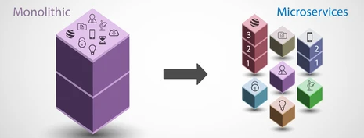

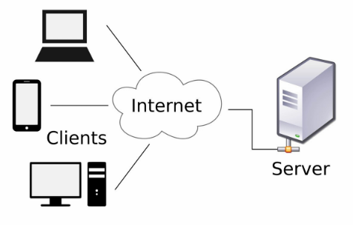
Arquitectura
La arquitectura de “Ñamori Food”, es la monolítica, ya que nuestra aplicación carga completamente desde un inicio, y adicionalmente utilizamos microservicios, como las APIs de IA, en este caso Claude
Adicionalmente tenemos un patrón de cliente-servidor, o patrón de dos capas.

Slide 7
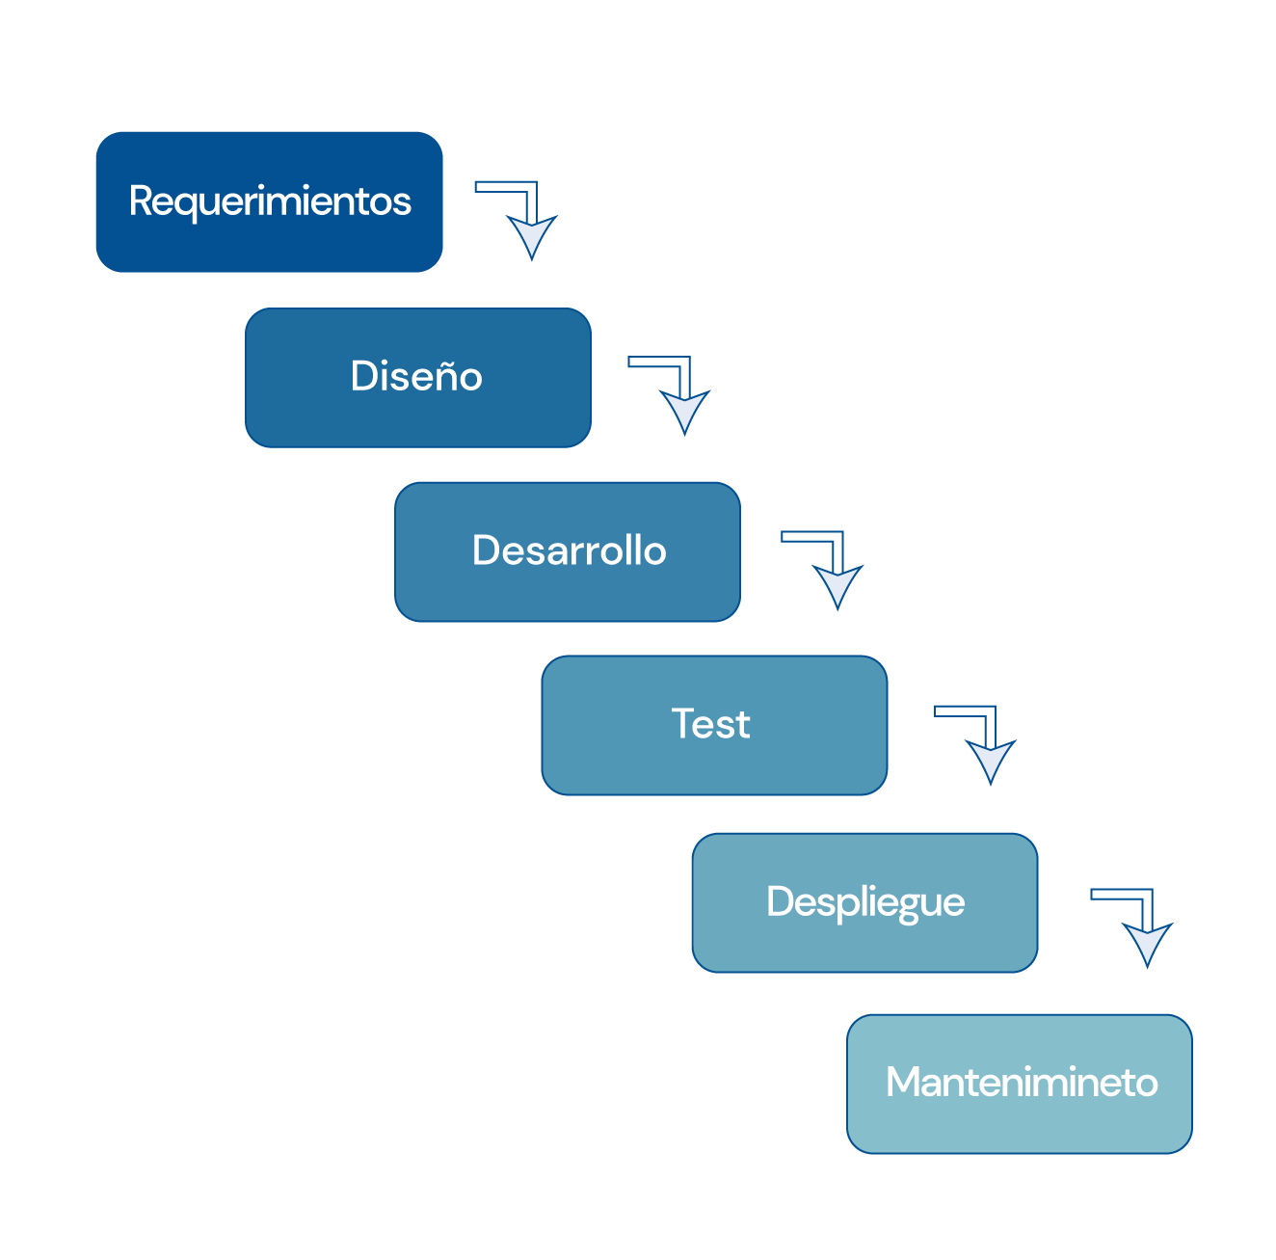
Metodología
Nuestro grupo utilizó metodología cascada, principalmente por 3 puntos y justificaciones:
A falta de cliente no tenemos quien nos pague, así que tampoco a quien presentarle para efectuar cambios de manera ágil.
Nuestro grupo es pequeño, 3 integrantes así que debemos hacer tareas de todo tipo entre todos.
Y poco tiempo, ya que empezamos a desarrollar en 2 meses, por lo tanto, teníamos que ir a máxima potencia y velocidad durante este tiempo.

Slide 8
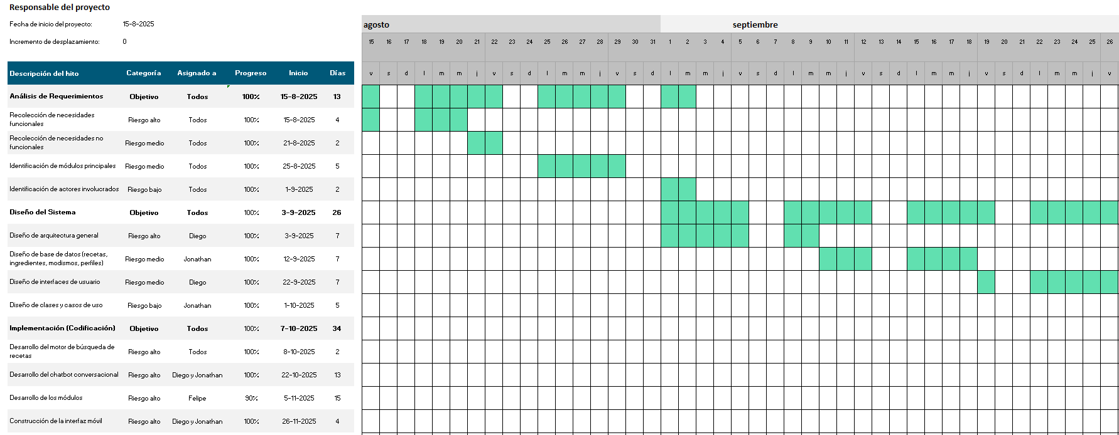
Cronograma

Slide 9
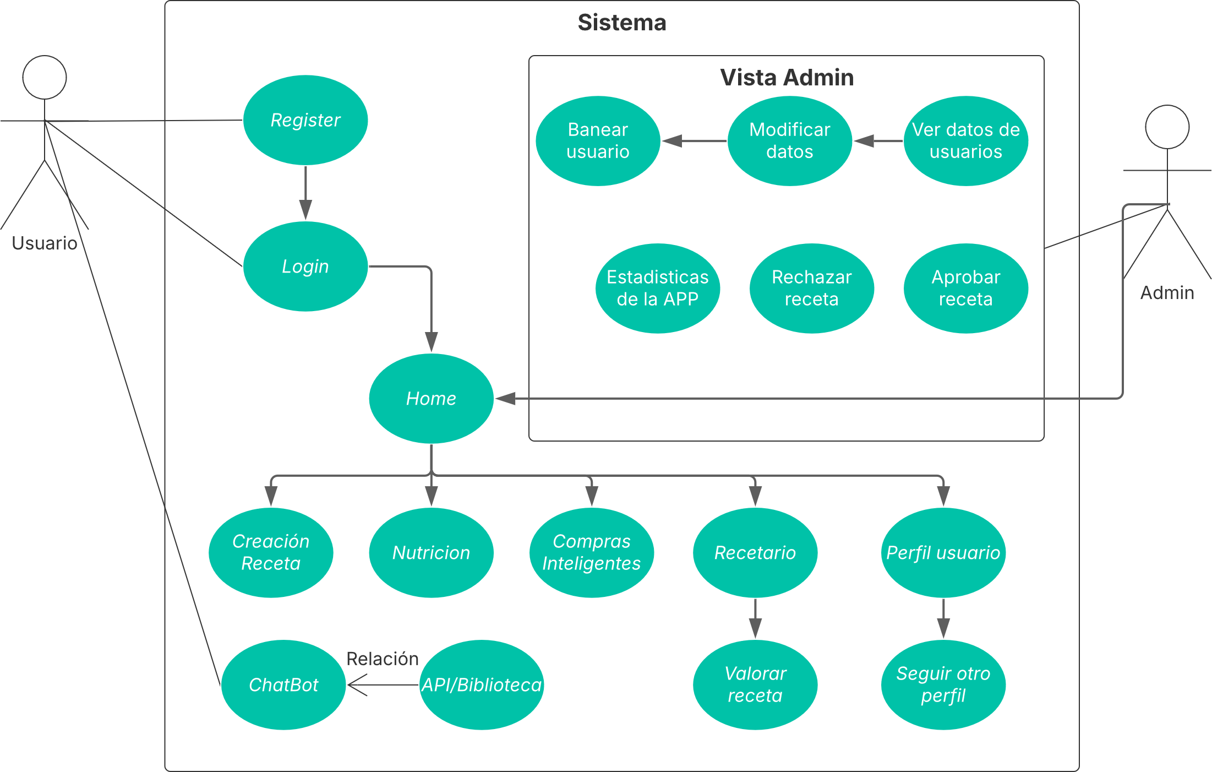
Diagrama Caso de uso

Slide 10
Costos
El grafico representa el proyecto completo en sus 3 fases, dándonos un total de $13.367.000, como coste de este software.
En base al grafico podemos concluir que dos grandes costos son los hardware y los sueldos por HH, abarcando entre los dos un total de 86%, mientras que apenas 1% en Colaciones.
Cargo | Valor HH | Cantidad HH | Total de Costo
Jefe de proyecto | $15.000 | 130 | $1.950.000
Desarrollador | $8.000 | 285 | $2.280.000
Analista QA | $9.000 | 135 | $1.215.000
Tester | $6.000 | 50 | $300.000
Totales | $38.000 | 600 | $5.745.000

Slide 11
Métricas Ciclo 1
Prueba N°1: Bot recibe comandos de voz de manera clara y correcta, resultado 10/20 pruebas exitosas.
Prueba N°2: Recetas se guardan de manera correcta en el recetario, resultado 10/30 pruebas exitosas.
Prueba N°3: Modal de tips y consejos se cierra correctamente, resultado 04/20 pruebas exitosas.
Prueba N°4: el chatbot muestra recetas solicitadas, resultado 10/20, por API Claude.
Prueba N°5: El bot comenta el paso a paso según la receta, resultado 10/30.

Slide 12
Métricas Ciclo 2
Prueba N°1: Bot recibe comandos de voz de manera clara y correcta, resultado 18/20 pruebas exitosas.
Prueba N°2: Recetas se guardan de manera correcta en el recetario, resultado 24/30 pruebas exitosas.
Prueba N°3: Modal de tips y consejos se cierra correctamente, resultado 18/20 pruebas exitosas.
Prueba N°4: el chatbot muestra recetas solicitadas, resultado 18/20, por API Claude.
Prueba N°5: El bot comenta el paso a paso según la receta, resultado 28/30.

Slide 13
Lecciones
Las lecciones aprendidas en este proyecto son las siguientes:
Trabajo en equipo: El trabajo en equipo fue bastante inestable, muchas tareas se asignaron, pero las termino haciendo otro miembro del equipo, cosa que no debía pasar.
Planes de respaldo: Estábamos tan confiados en que no nos tardaríamos que no tomamos en cuenta un detalle, el bot se escuchaba solo, con la API de géminis y era muy lento para responder y adicionalmente los tokens de la misma eran muy limitados, por lo que tuvimos que invertir para poder arreglar dicha problemática.
Empático: Siempre se presentan problemas a cualquier tipo de persona, y depende de cada uno ser empático pero a su vez también ser responsable
Responsabilidad: A pesar de todo, una persona debe ser responsable y se autocritica en cuanto a su propio trabajo

Slide 15
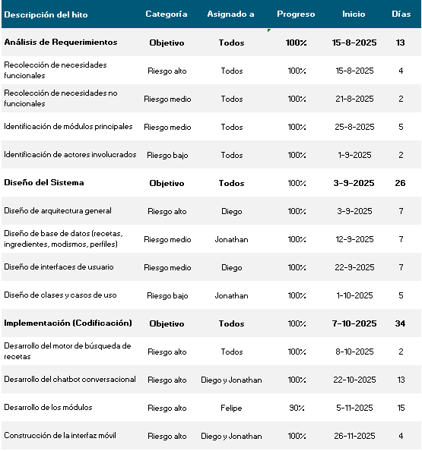
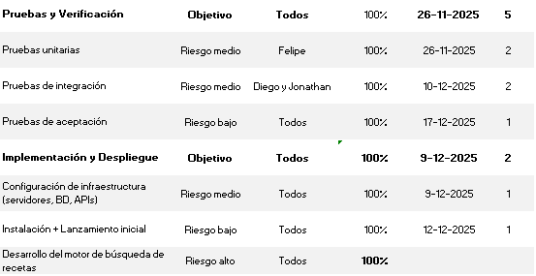
Actividades Gantt
Podemos observar que la mayoría de los recursos fueron asignados a la implementación, y diseño del sistema.
En nuestro cronograma tiene una duración de 80 días u 11 semanas, y se trabajó en promedio 7.5 horas diarias.

